Slide 1
«Критериальное оценивание по предмету «Труд «Технология»
Выполнила учитель
технологии
МБОУ «ООШ №5»
Троицкая О.К.

Slide 2
ФГОС третьего поколения выдвинули новые требования к уроку технологии. Теперь курс технологии стал объёмным по содержанию. Он построен по модульному принципу: модули — это части структуры образовательной программы.

Slide 3
1.«Производство и технологии»
2.«Технологии обработки материалов, пищевых продуктов»
3. «3D-моделирование, прототипирование и макетирование»
4. «Компьютерная графика и черчение»
5.«Робототехника»

Slide 4
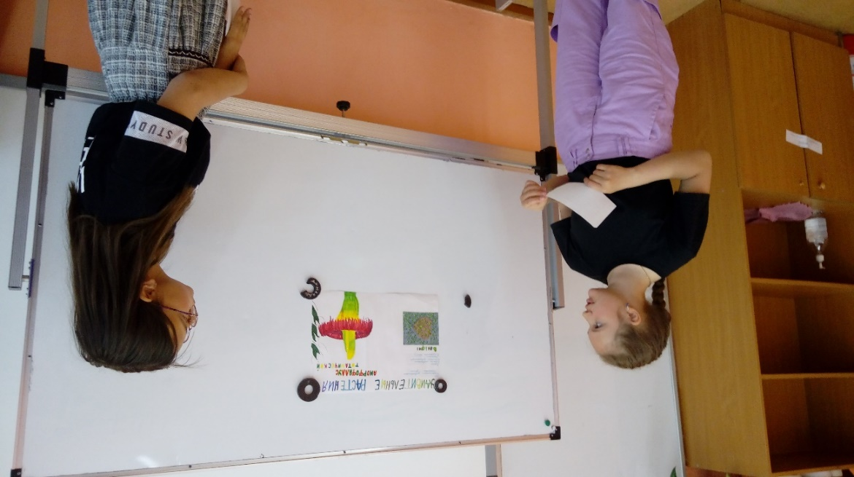
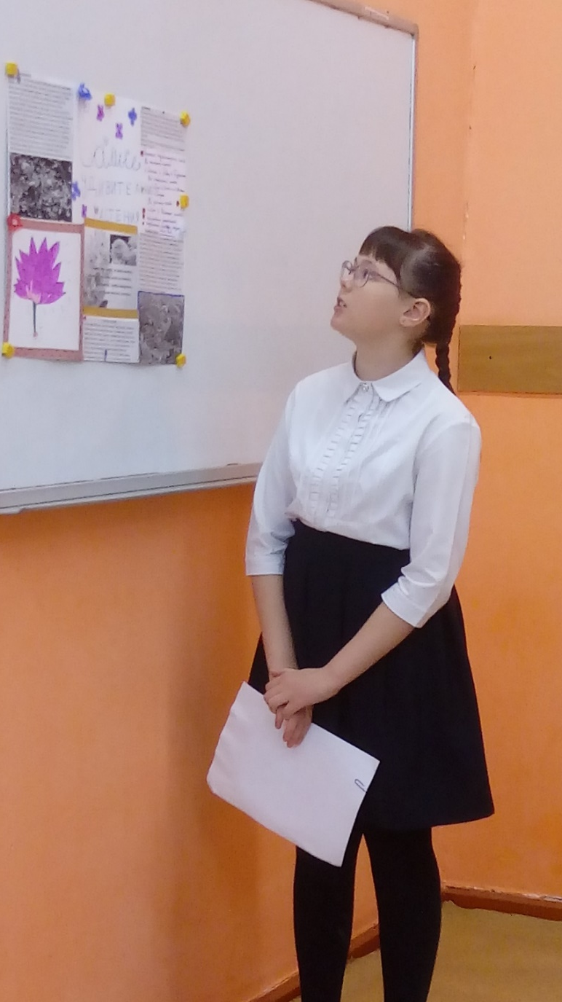
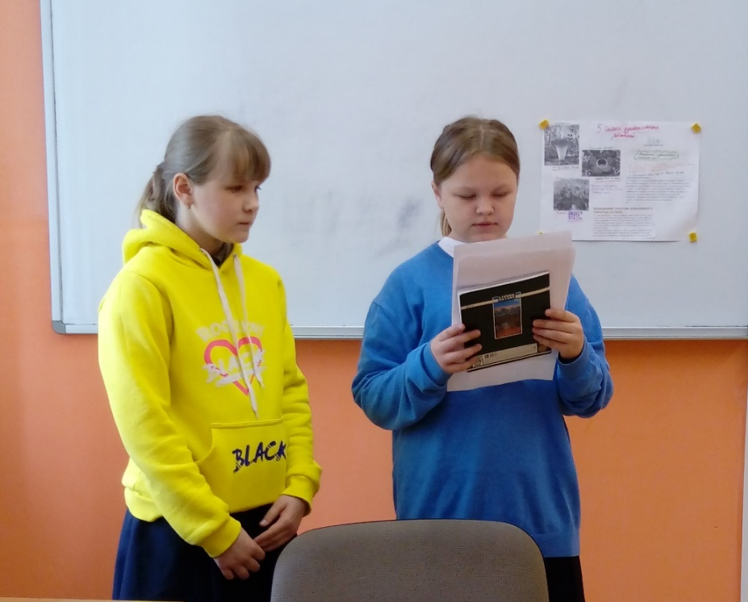
Защита проектов 5- х классов.

Slide 5
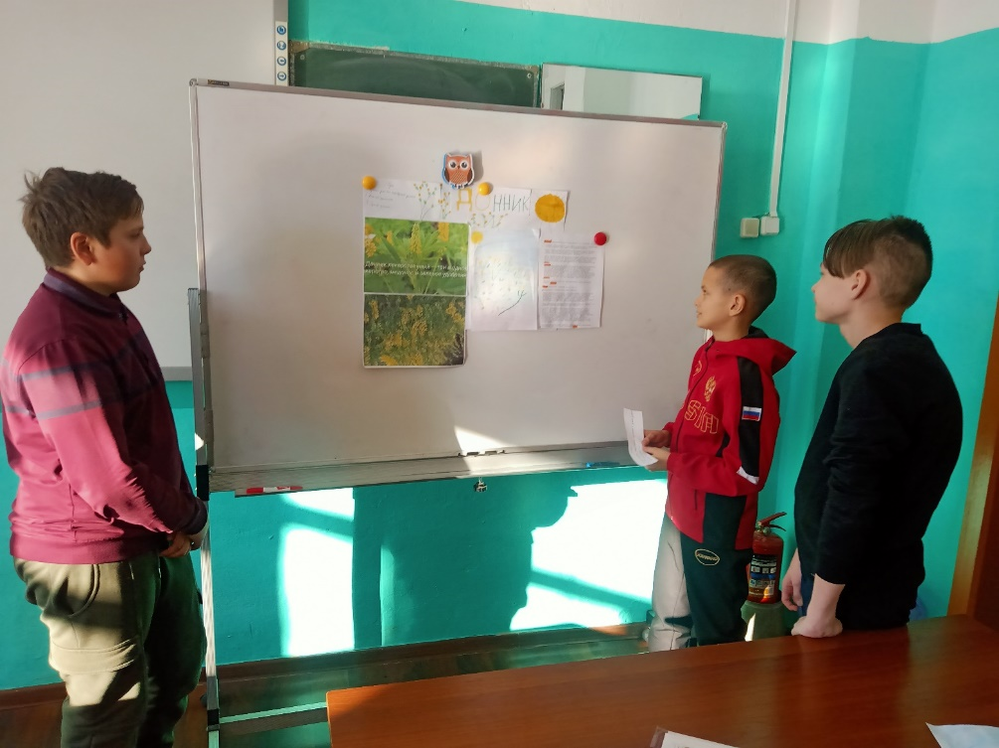
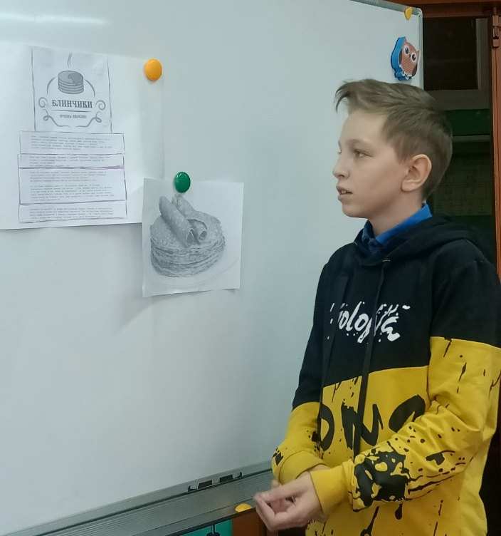
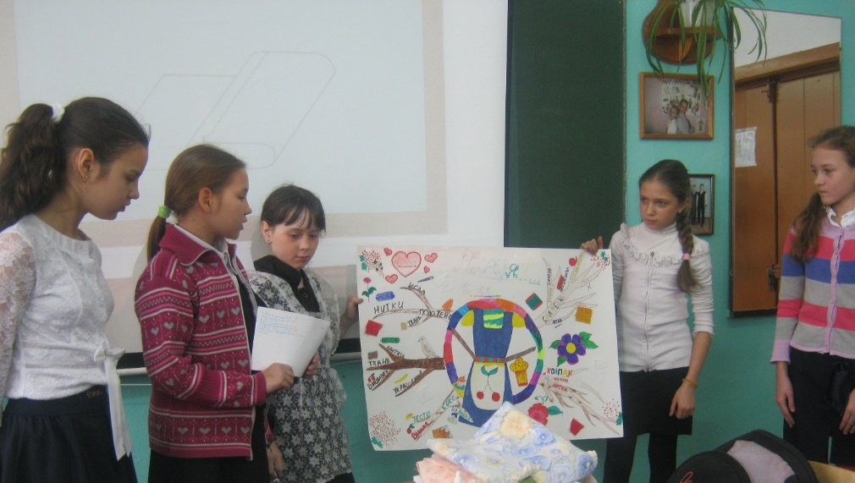
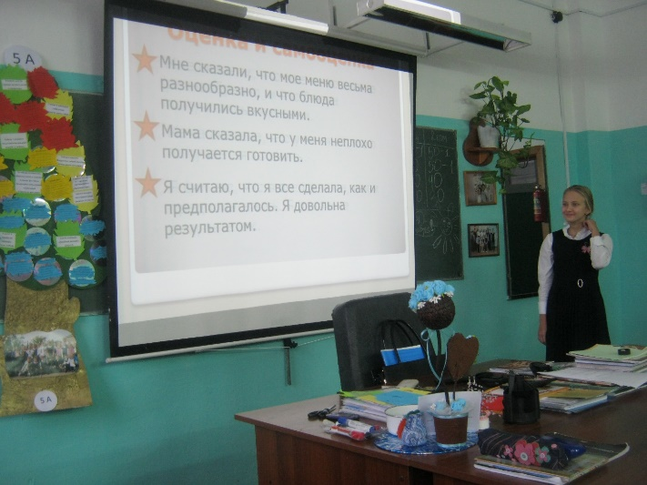
Защита проектов 6- х классов.

Slide 6
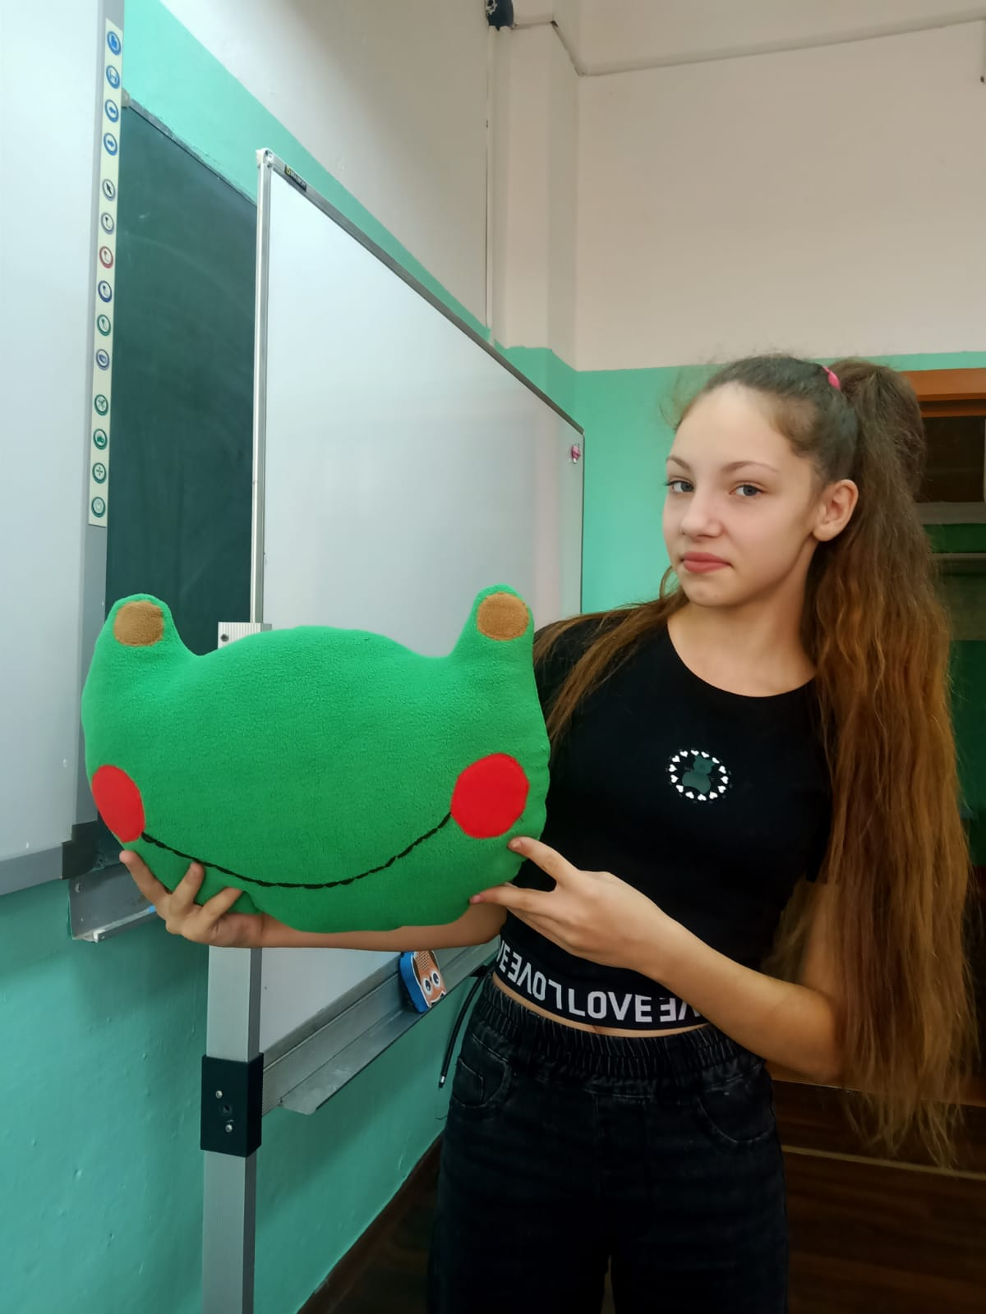
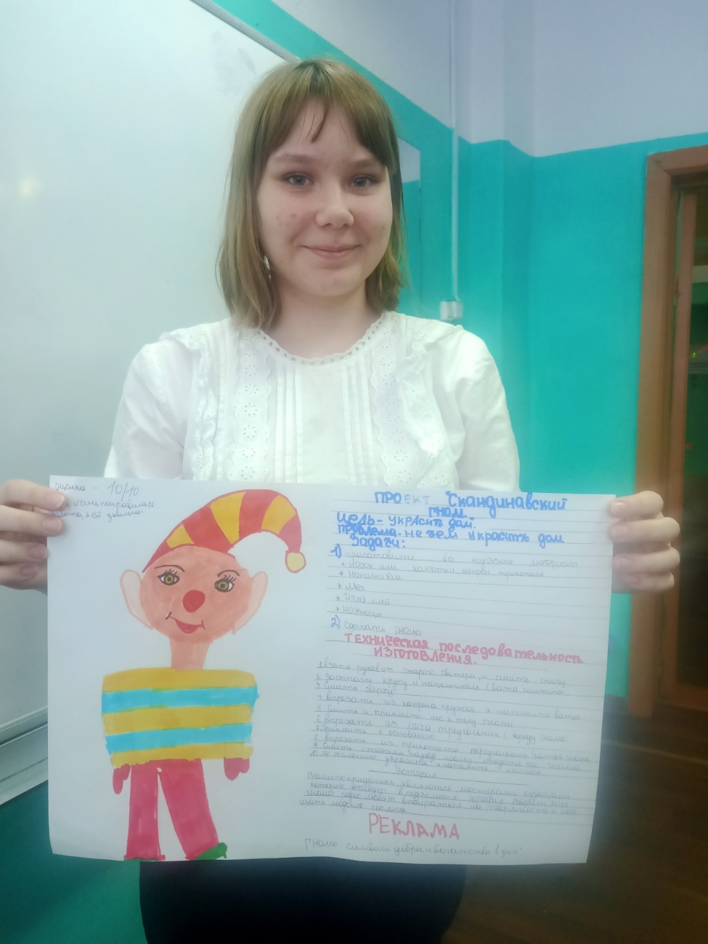
Защита проектов 7 классы

Slide 7
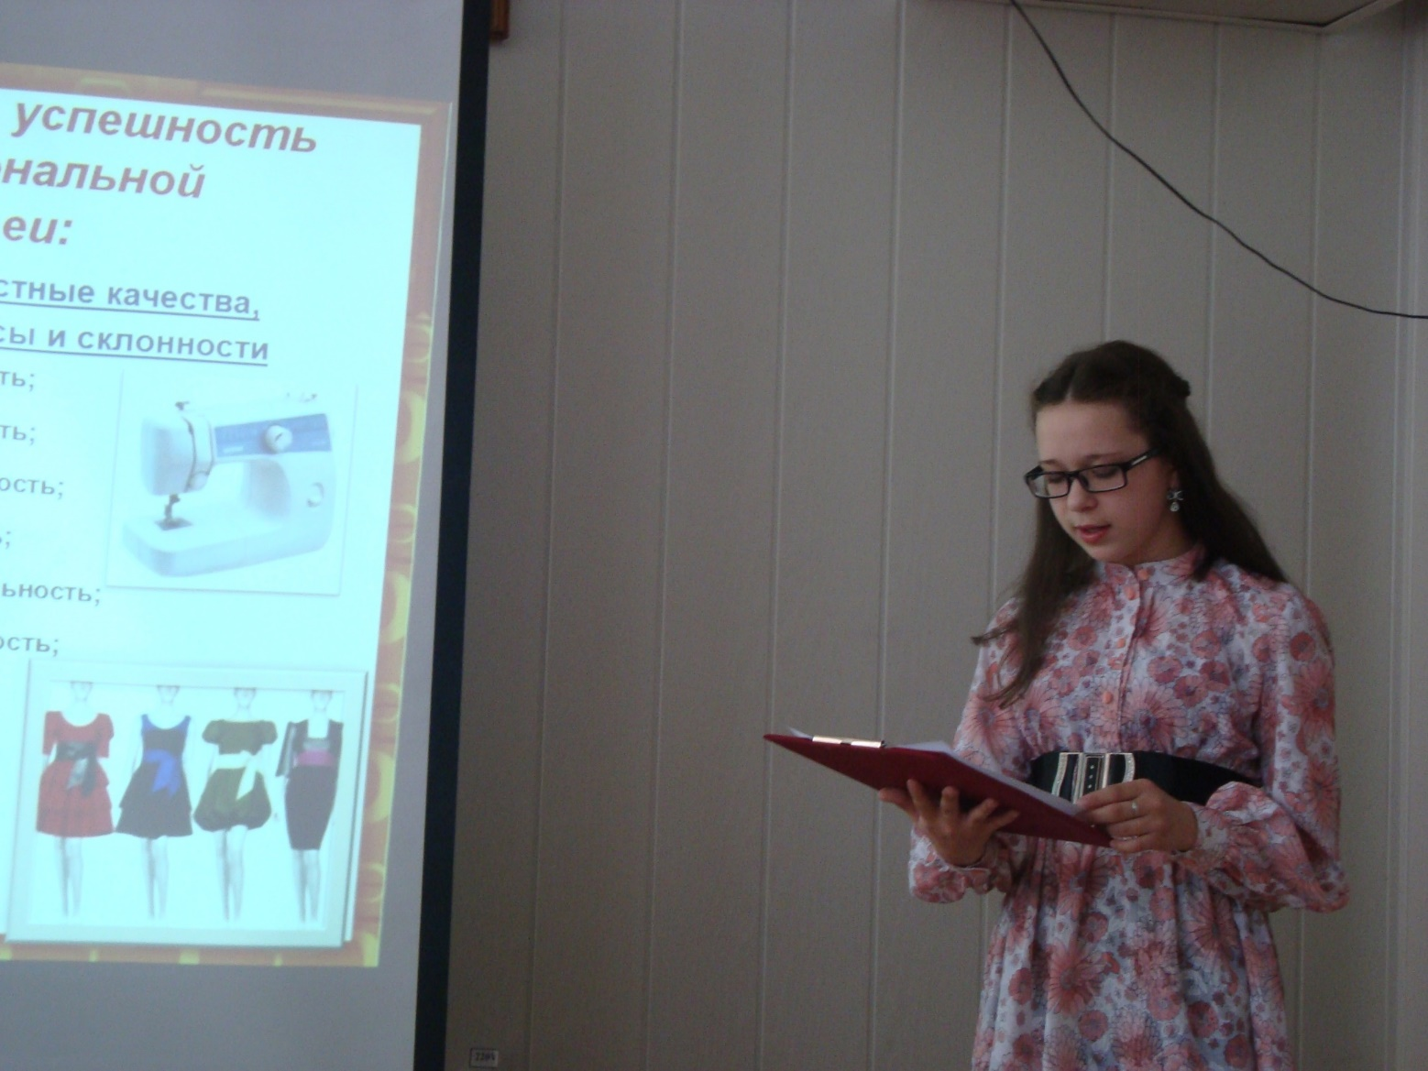
Защита проектов 8 класс

Slide 8
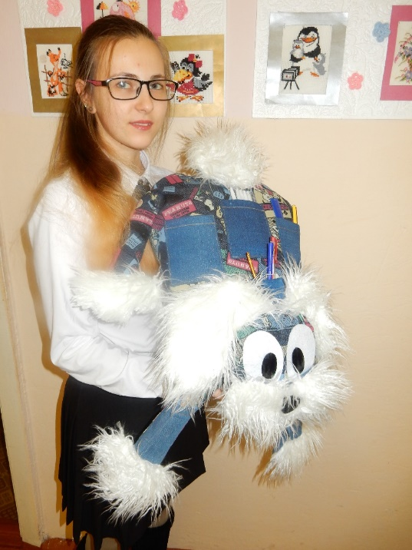
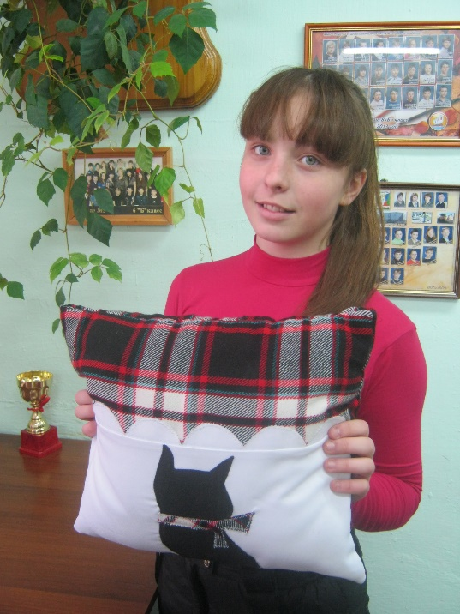
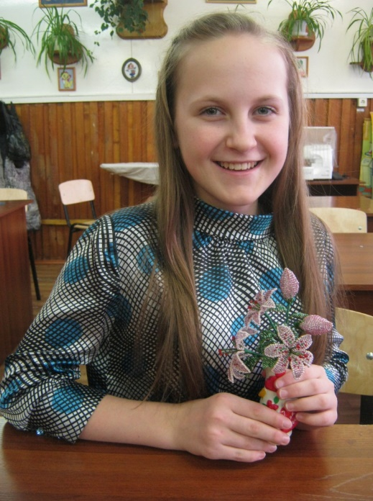
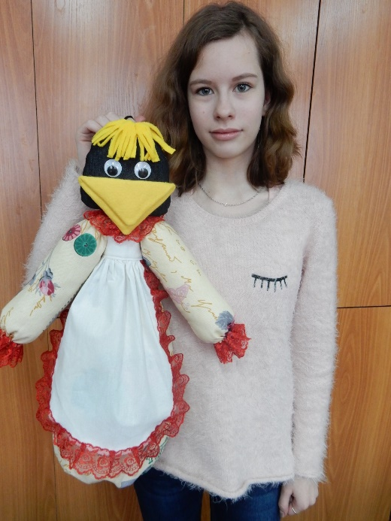
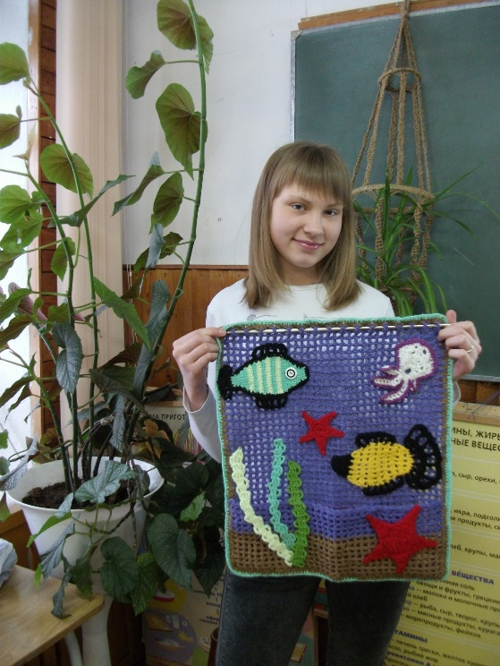
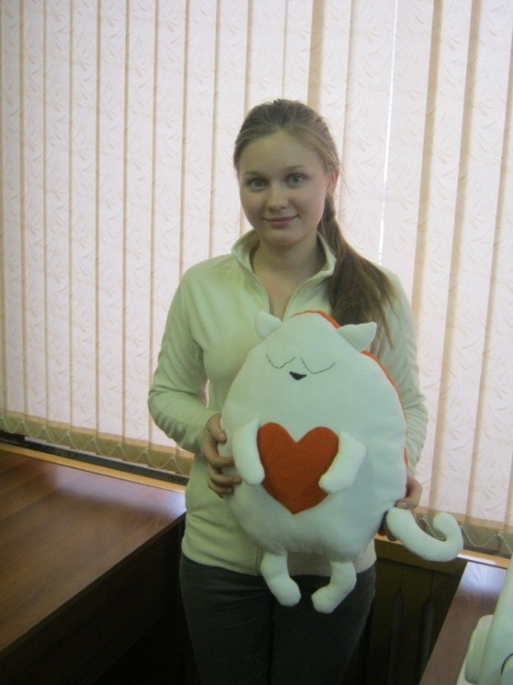
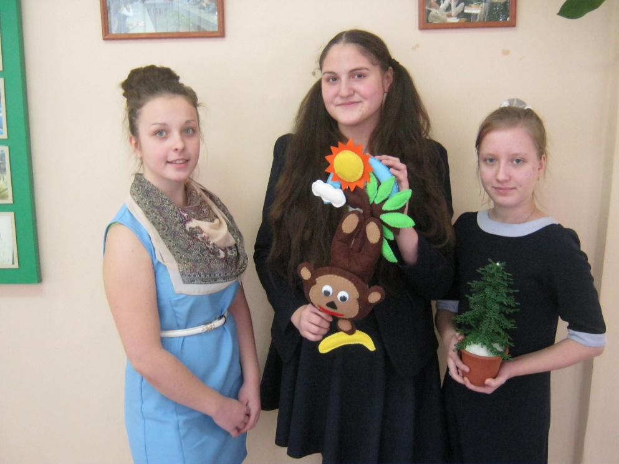
Победители и призёры олимпиад

Slide 9
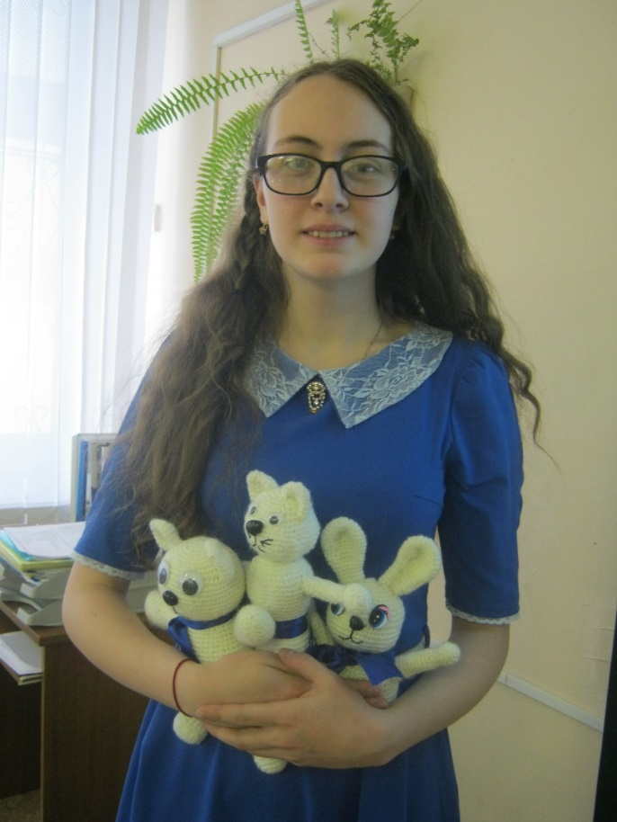
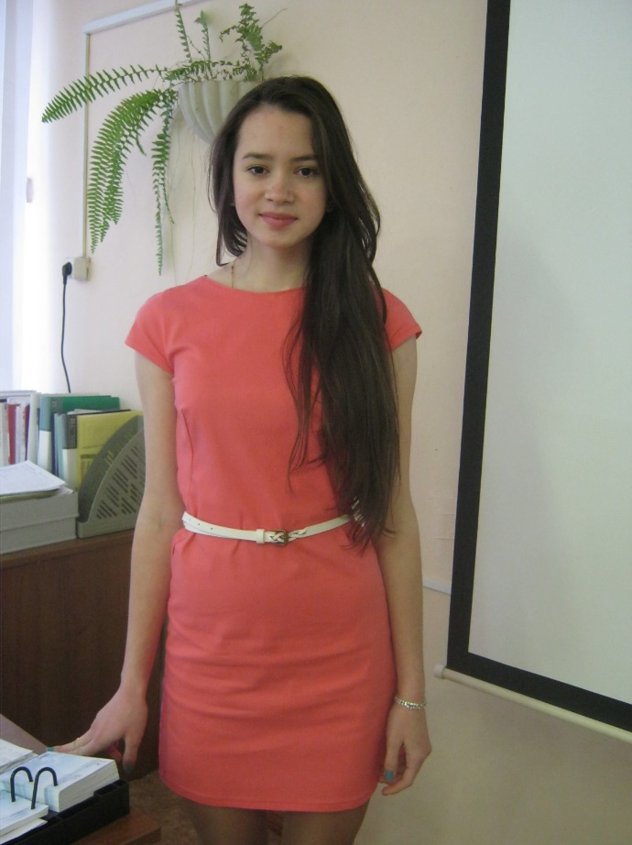
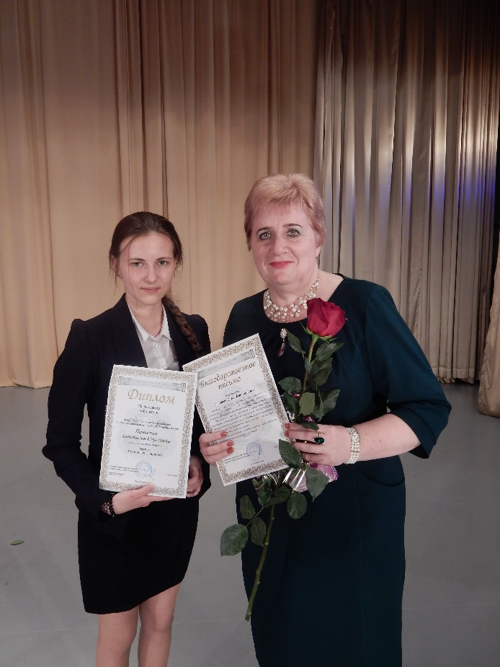
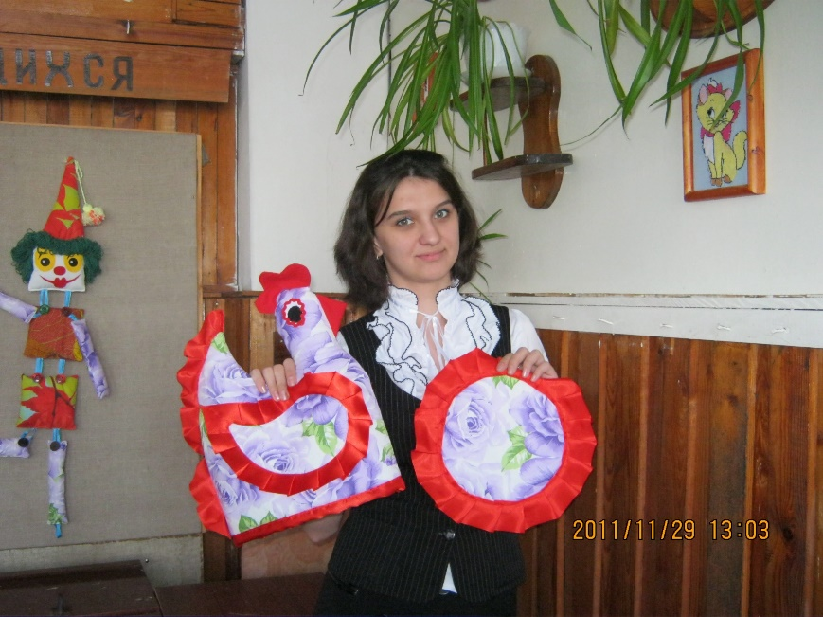
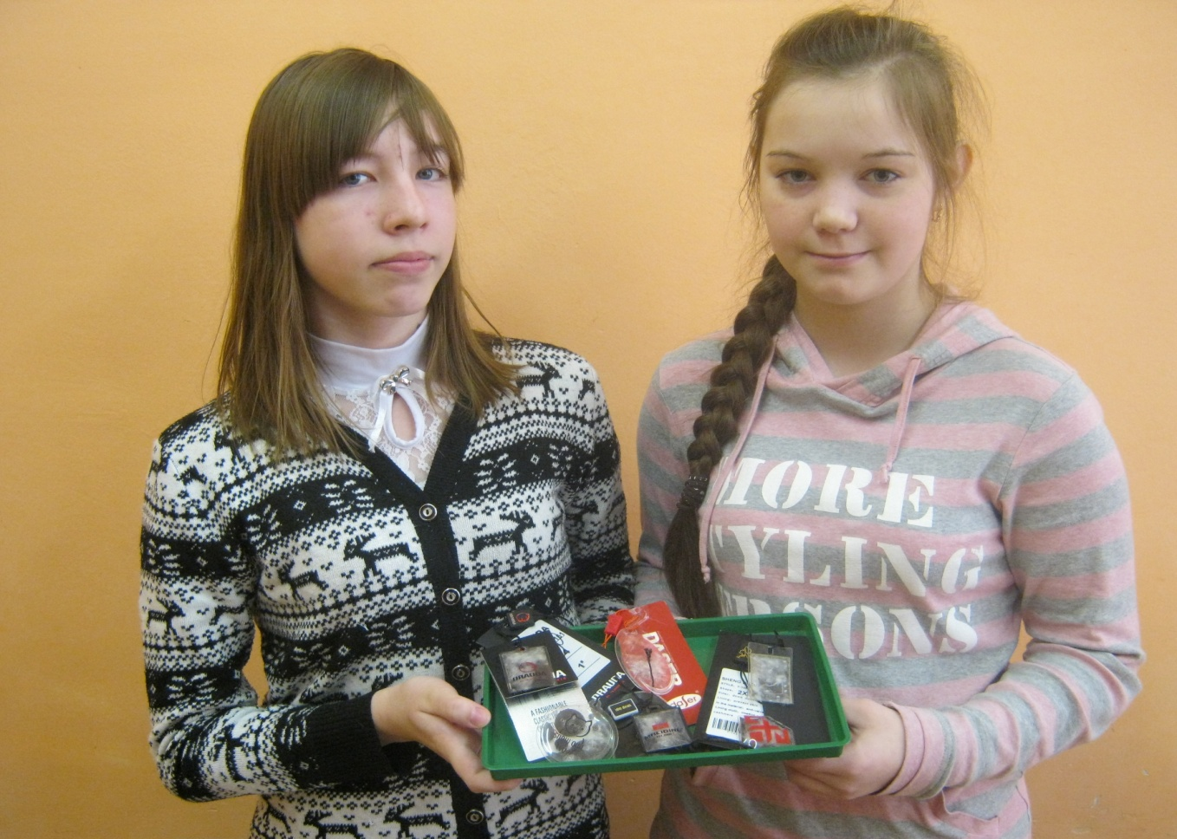

Slide 10
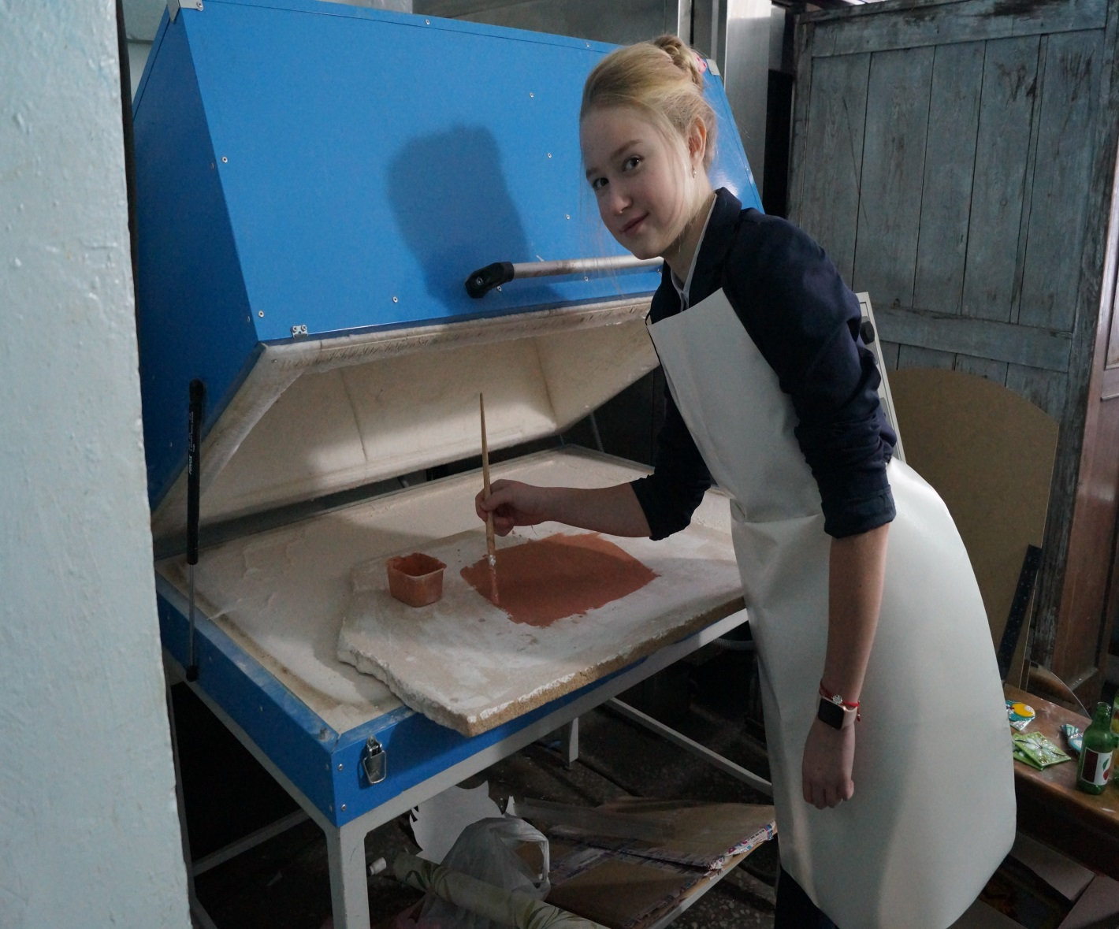

Slide 11
Результаты внеурочной деятельности учителя технологии
МБОУ «ООШ №5» г. Лесосибирска Троицкой О.К.

Slide 12
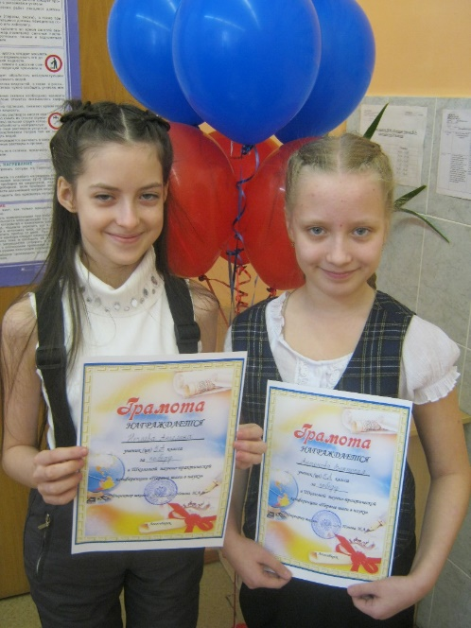
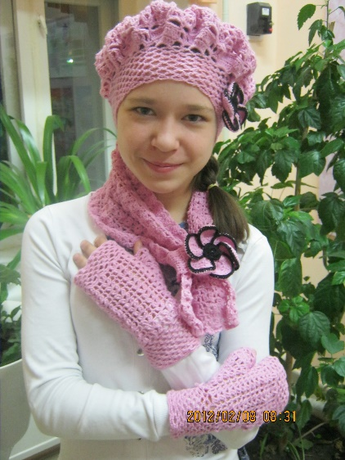
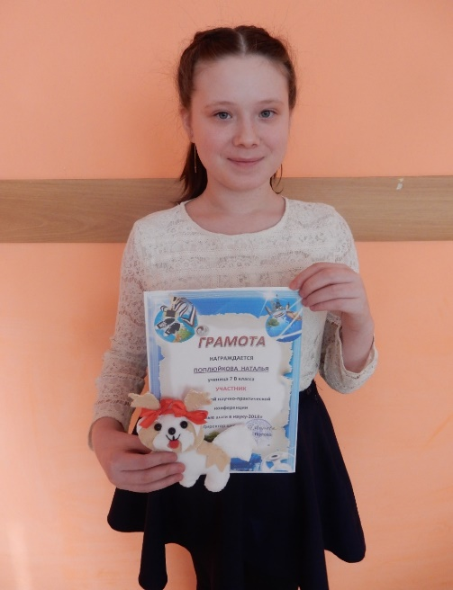
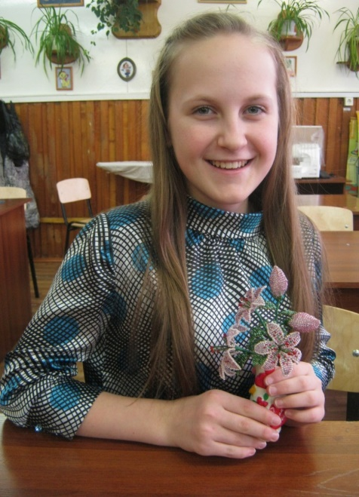
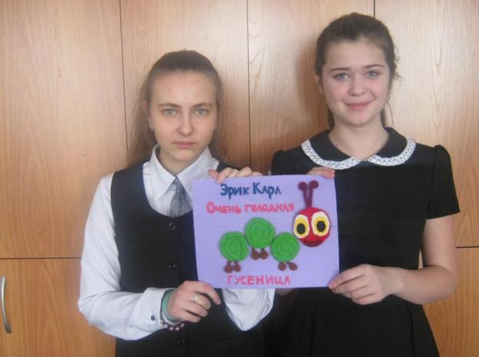
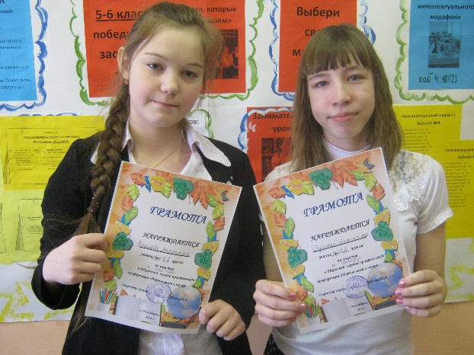
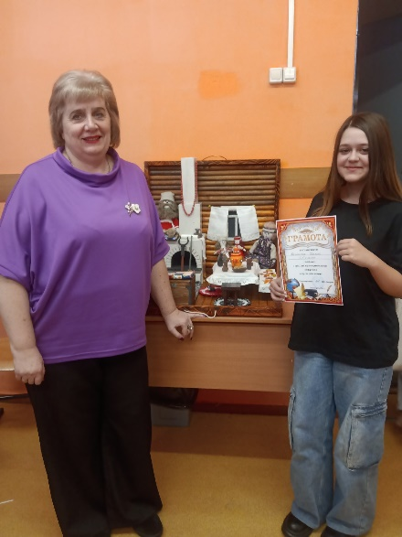
Победители научно- практических конференций

Slide 13

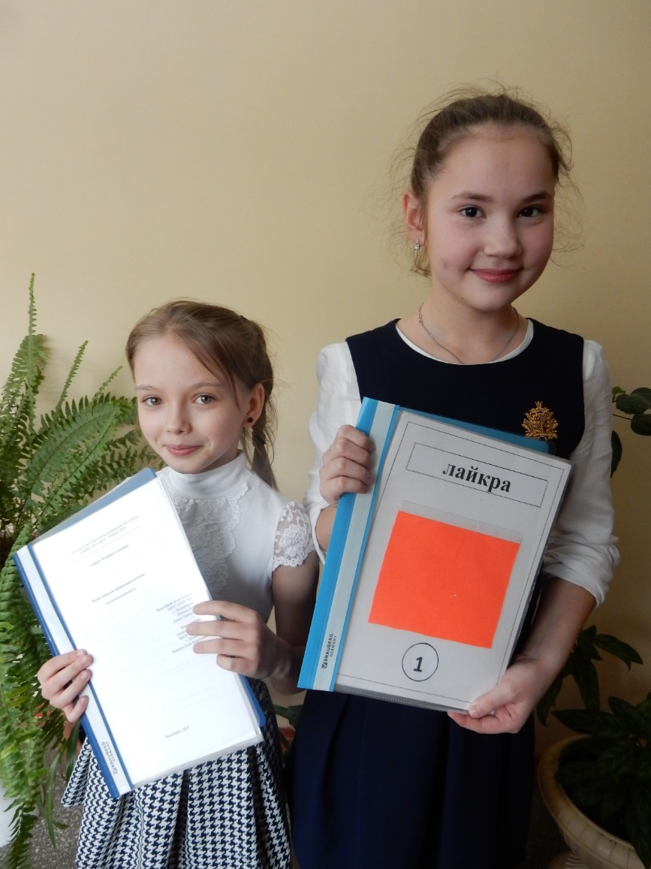

Slide 14
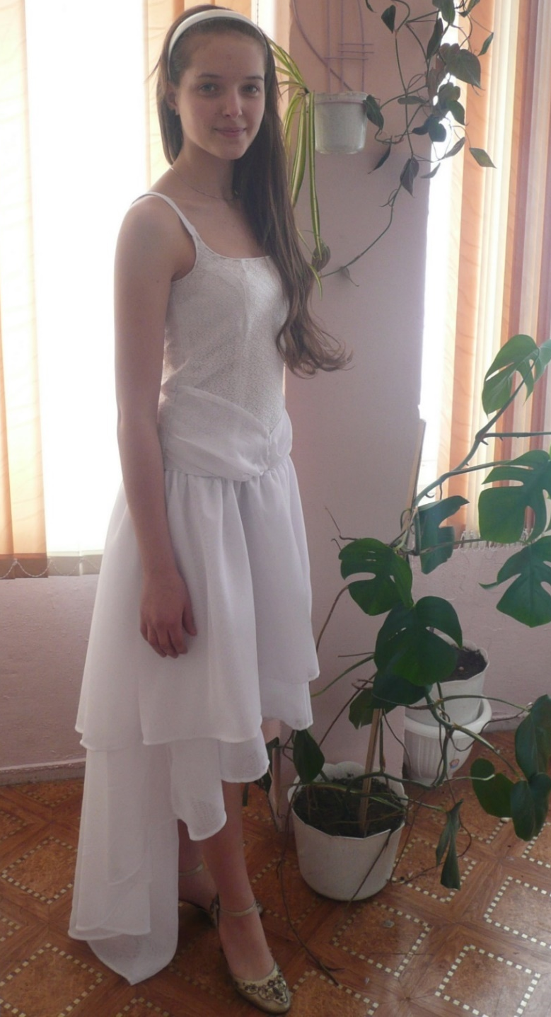
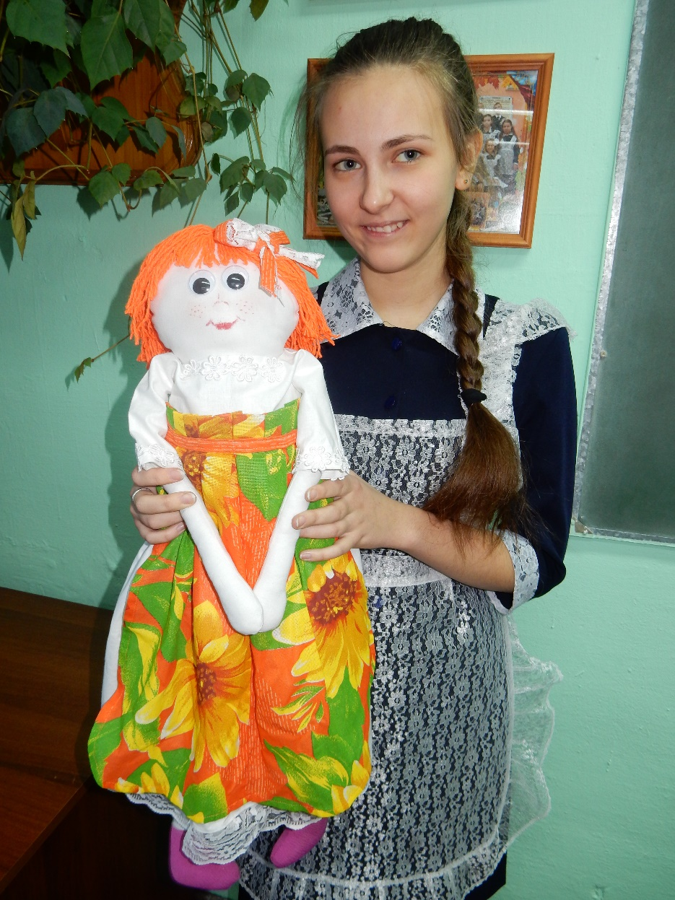

Slide 15
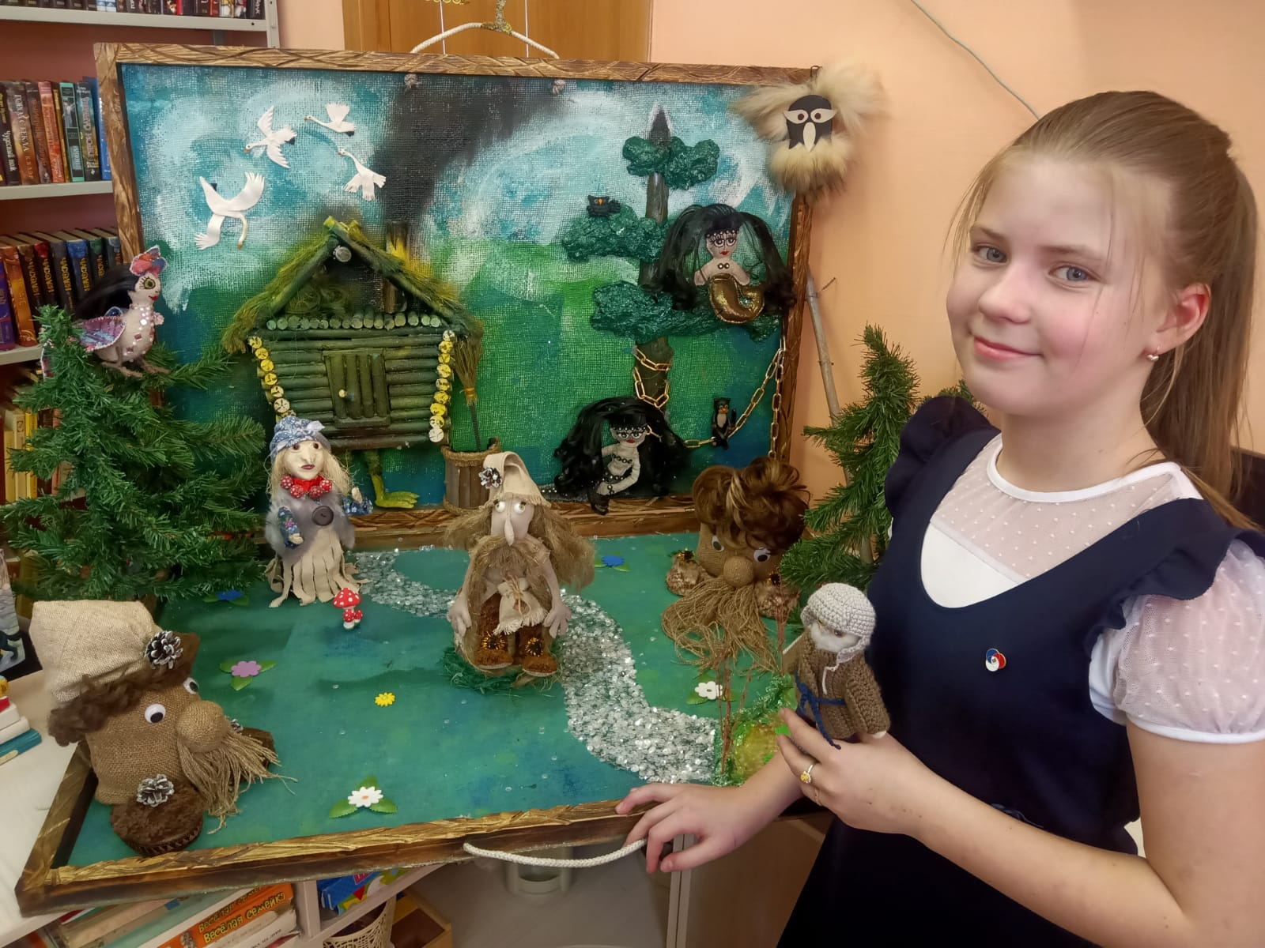

Slide 16

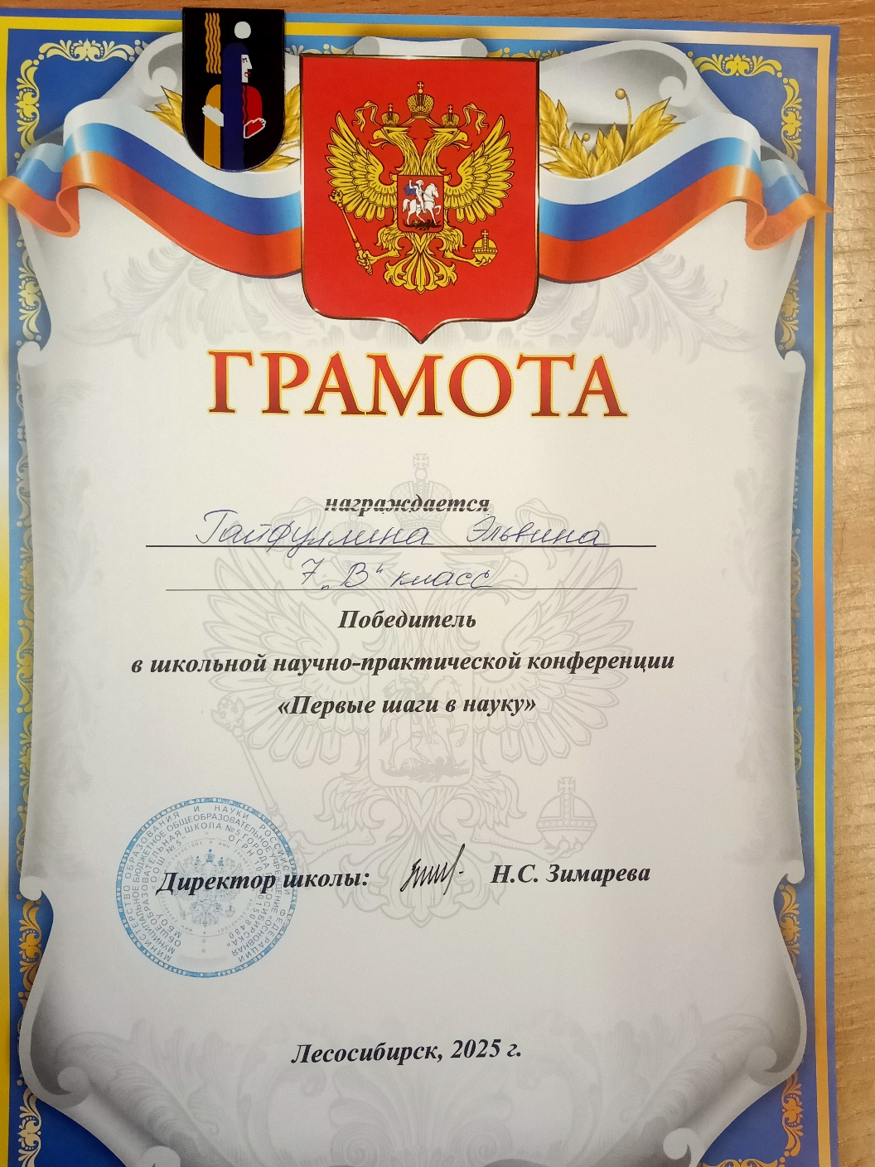

Slide 17
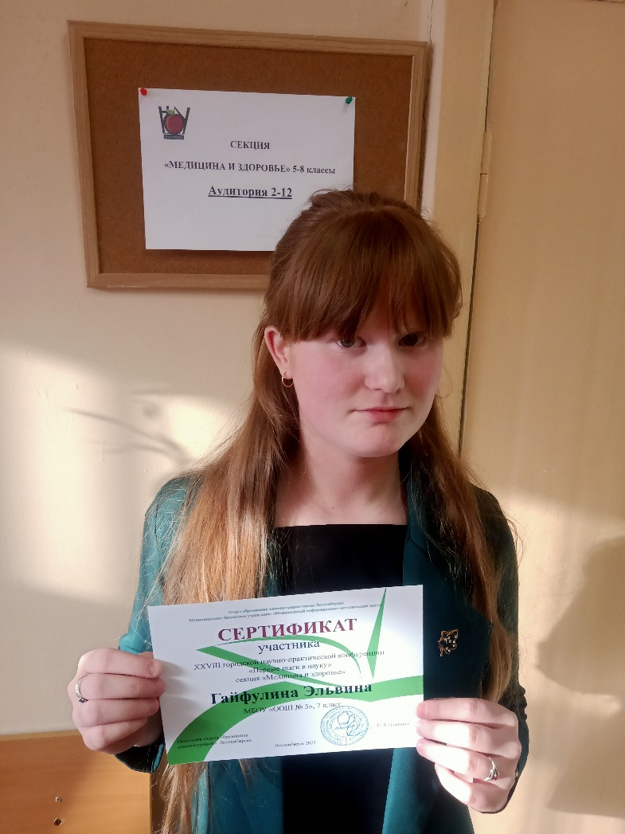
2025 год, 2 место в ГНПК
2024 год, 3 место в ГНПК

Slide 18



Slide 19



Slide 20



Slide 21



Slide 22


Slide 23
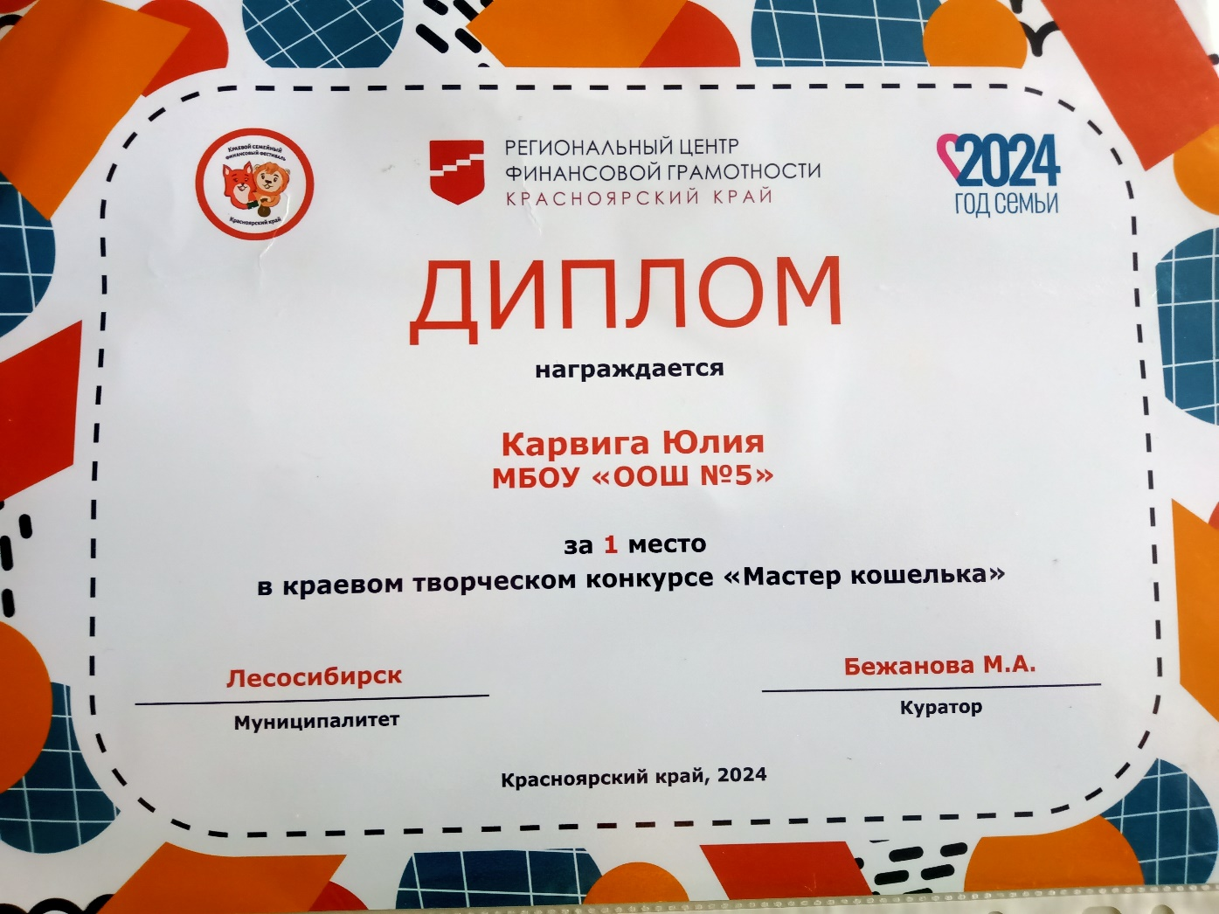

Slide 24

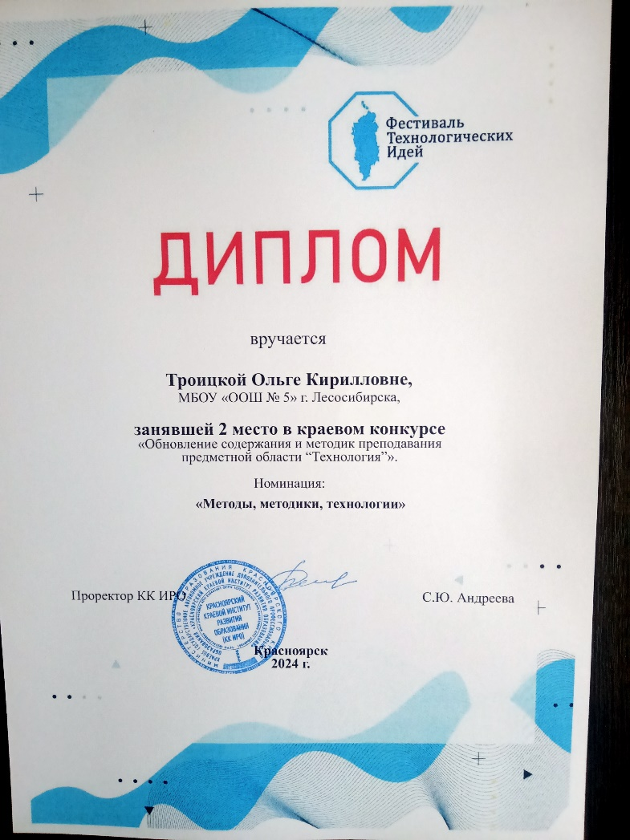

Slide 25
год | Мероприятие | Результат
2016-2017 2016- 2017 | Городской профориентационный фестиваль «Мастеровые». | Диплом победителя 6 участников
 | Международный конкурс творческих работ «В предчувствии весны», в номинации «Авторская кукла», г. Барнаул. | Диплом победителя
 | Краевой конкурс творческих работ «Мы в мире профессий», г. Красноярск. | Диплом 3 место
 | Муниципальный этап всероссийской олимпиады школьников по технологии, 7 класс. | Победитель
 | Муниципальный этап всероссийской олимпиады школьников по технологии, 9 класс. | Призер
 | Городской профориентационный фестиваль «Дороги, которые мы выбираем» в номинации конкурс эссе «Моя профессиональная траектория: от школьной скамьи до профессионала». | 2 место
 | Городской профориентационный фестиваль «Дороги, которые мы выбираем» в номинации конкурс эссе «Моя профессиональная траектория: от школьной скамьи до профессионала». | 3 место
 | Школьный профориентационный фестиваль «Дороги, которые мы выбираем» в номинации «Компьютерная презентация профессии». | 1 место
 | Городской профориентационный фестиваль «Дороги, которые мы выбираем» в номинации «Компьютерная презентация профессии». | 2 место
2017- 2018 | Городской профориентационный фестиваль «Мастеровые». | Диплом 2 место 6 участников
 | Муниципальный этап всероссийской олимпиады школьников по технологии, 8 класс. | Победитель
 | Муниципальный этап всероссийской олимпиады школьников по технологии, 7 класс. | Призёр
 | Городская научно- практическая конференция, секция «Экология» | Диплом 2 место

Slide 26
2018-2019 | Городской профориентационный фестиваль «Мастеровые». | Диплом 3 место 6 участников
 | Муниципальный этап всероссийской олимпиады школьников по технологии, 7 класс. | Победитель
 | Муниципальный этап всероссийской олимпиады школьников по технологии, 7 класс. | Призёр
 | Городская научно - практическая конференция, секция «Медицина и здоровье» | Дипломы победителей
2019-2020 | Краевой молодёжный Форум «Научно- технический потенциал Сибири», номинация «Научный конвент», секция «Медицина» | Дипломы 2 место
 | Муниципальный этап всероссийской олимпиады олимпиады по технологии, 8 класс | Призёр
2020- 2021 | Муниципальный этап всероссийской олимпиады олимпиады по технологии 8 и 7 класс | Победитель, призёр
2021-2022 | Муниципальный этап всероссийской олимпиады по технологии, 7 и 9 класс; Городская научно- практическая конференция, секция «Медицина и здоровье» | Призёры Диплом победителя (3 место)
2022-2023 | Муниципальный этап всероссийской олимпиады по технологии 8 класс; Городская научно- практическая конференция, секция «Мировая художественная культура» | Победитель Диплом победителя (3 место)
2023-2024 | Муниципальный этап всероссийской олимпиады по технологии 7 и 9 класс; Городская научно- практическая конференция, секция «Мировая художественная культура» | Призёры Диплом победителя (3 место)

Slide 27
Рекомендации:
Позволяйте детям исправлять ошибки.
Изучайте индивидуальные особенности поведения ребёнка.
Создавайте благоприятную атмосферу на уроке.
Уделяйте внимание индивидуальной работе.
Используйте проблемно- исследовательский метод и критериальное оценивание.

